Slide 1
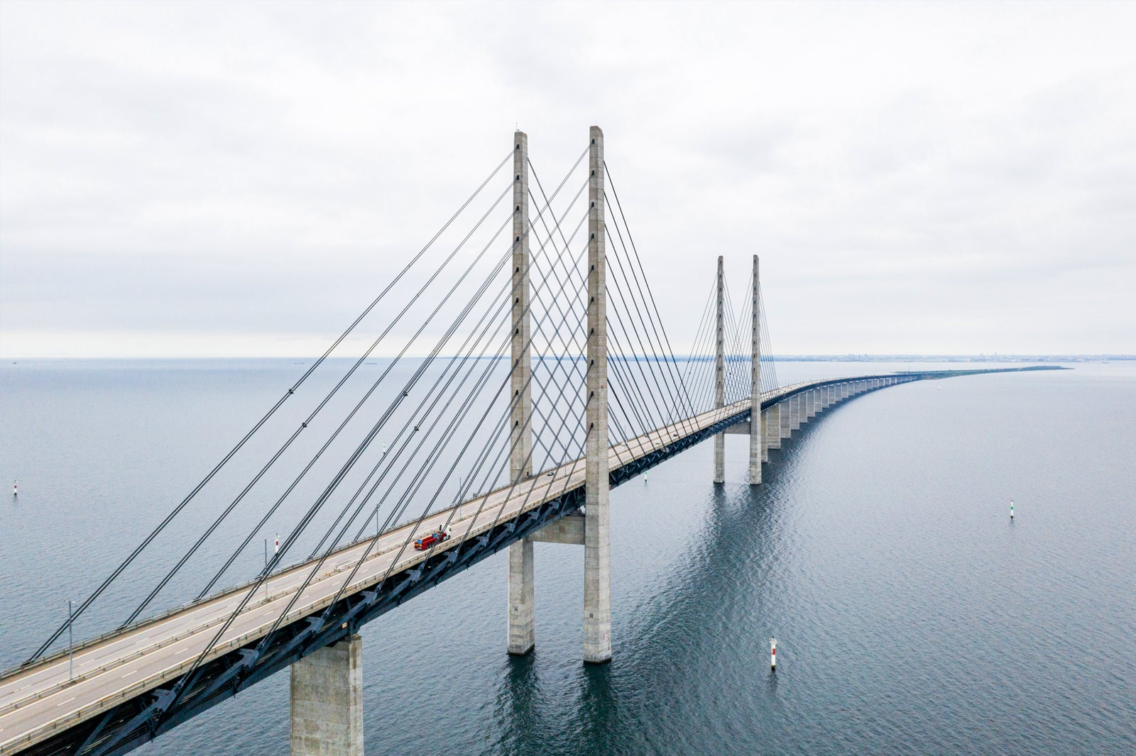






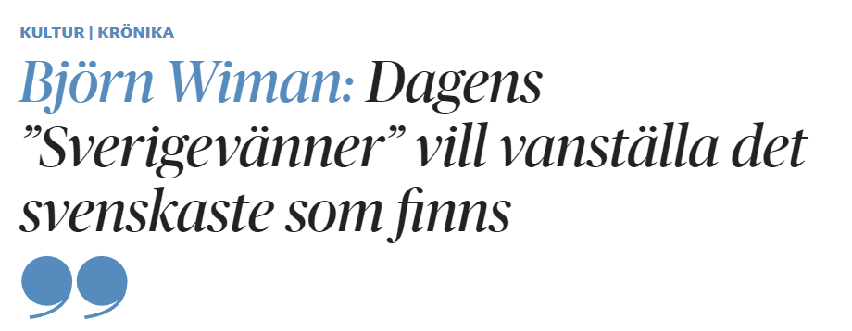





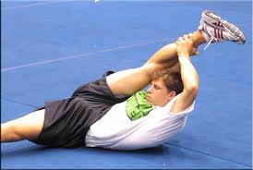


Vår tids stora samhällsomdaning
SWEDEN
OPEN TO THE WORLD
Folkbildningens roll när tiden ömsar skinn
Om konsten att värna demokrati och en hållbarutveckling
genom medskapande folkbildning
Gemensamt vetande
för en gemensam berättelse
Inspel till Etikdagar Stockholmsläns Bildningsförbund 22.3.2023
Hans Abrahamsson
Global utblick
School of Global Studies
Hans.Abrahamsson@globalstudies.gu.se
Stora penseldrag helhetsperspektiv
Omvärldsanalys
Strukturellt våld
Kunskap om och Arbetssätt i
Rättvisa och socialt hållbara Städer
Kollektiv reflektion
KAIROS
Synvändor
Mot ett exkluderande
eller inkluderande
samhälle
Institutionen för
Globala Politiska Studier
2. Uppdraget
Främja inkludering
och demokrati
3. Genomförandet
Det femfaldiga åtagandet
Interaktiv medborgarforskning
(deltagarstyrda studiecirklar)
1. Tillståndet
En värld i förändring
demokratin utmanas
Forskningsstudie
Social Hållbarhet
www.omvarldskunskap.se
Globaliseringens lokala avtryck - Mötet mellan det
lokala och det globala
Vad vi behöver göra
på ett nytt sätt?
Hur:et
På vilket sätt behöver
vi göra annorlunda?
Kunskapsunderlag
Samhällskontrakt
Behov, Förutsättningar, Utformning
Varför vi behöver
tänka nytt?
Notes:
Stort tack för inbjudan. Mitt inspel här idag handlar om vår tids stora samhällsomdaning – om ett Sverige i förändring och om folkbildningens roll för att värna demokrati och social hållbarhet. Jag kommer att dela med mig av två helt olika perspektiv på demokratins och den sociala hållbarhetens förutsättningar. Det ena perspektivet handlar om en positiv glänta som jag ser i det politiska landskapet. Det andra perspektivet är ett betydligt mer oroväckande. Låt mig börja med det mer oroväckande perspektivet. Den handlar om pågående samhällsomdaning och det faktum att samhällsutvecklingen ställt oss inför en helt ny situation. Det kan låta lite väl alarmistiskt, och det är inte kul att låta som en dysterkvist, men jag menar att det sätt på vilket Sverige hanterar detta innebär att vi håller på att köra i diket – eller med ett annat språkbruk ”vi är på väg mot ofrihetens rike”. Det handlar om hotet mot demokratin och mot människors kulturella rättigheter vilket inte minst kommer till uttryck genom det sätt som vi ser på frågan om public service och folkbildningens roll. Det mer positiva perspektivet som jag återkommer till om en stund bygger på faktiska erfarenheter om att Sverige kan bättre. Färdriktningen är inte huggen i sten. Historien och erfarenheterna från 30-talet ger oss exempel på hur vi tidigare kunnat uppbåda förmågan att undvika att köra ner i fascismens dike just genom att värna om den sociala hållbarheten och demokratisera vår representativa demokrati. Som jag skall få tillfälle att återkomma till spelade folkbildningen en helt avgörande roll för det vägval som vi gjorde.
Jag heter Hans Abrahamsson, nationalekonom i botten men har arbetat i flera år som freds- och utvecklingsforskare vid Göteborgs Universitet. Hur kommer det sig att en freds- och utvecklingsforskare ägnar sig åt förhållandet i svenska kommuner och intresserar sig för folkbildning undrar ni kanske nu? Låt mig därför ge er en kort bakgrund. Som ekonom intresserar jag mig för det strukturella våldet, ekonomiska och politiska beslut som oftast fattas på övernationell nivå men som direkt slår igenom och påverkar människors lokala levnadsbetingelser. Under 30 år har jag arbetet inom det internationella utvecklingssamarbetet (Sida). Blev 2010 kontaktad av Malmö Stad – Du behöver inte fara över atlanten och oceaner för att studera konflikter i miljöer Du näppeligen begriper dig på. Välkommen hit till Malmö och en nyinrättad professur med syfte att inleda ett forskningsprogram om vad som händer i mötesplatsen mellan det lokala och det globala. Därefter var jag forskningsledare på Mistra Urban Futures i Göteborg för ett projekt syftande till att producera kunskap om och arbetssätt för Rättvisa och Socialt Hållbara städer. Då inledes också ett nära samarbete med Sveriges Kommuner och Regioner (SKR) på nationell nivå kring den sociala hållbarhetens lokala villkor och medborgardialogens roll för att hantera komplexa samhällsfrågor.
Jag har tre punkter på dagordningen för mitt inspel (1) Samhällets tillstånd, (2) Folkbildningens uppdrag och (3) det femfaldiga åtagandet för att möjliggöra uppdragets genomförande. Som ni kommer att märkas knyter punkterna an till frågan Varför vi behöver tänka på ett nytt sätt, vad det är som vi behöver göra på nytt sätt och hur vi bör göra annorlunda. Därefter blir det diskussion kring hur ni ser på folkbildningens framtida roll och en kollektiv reflektion/framtidsspaning.

Slide 2
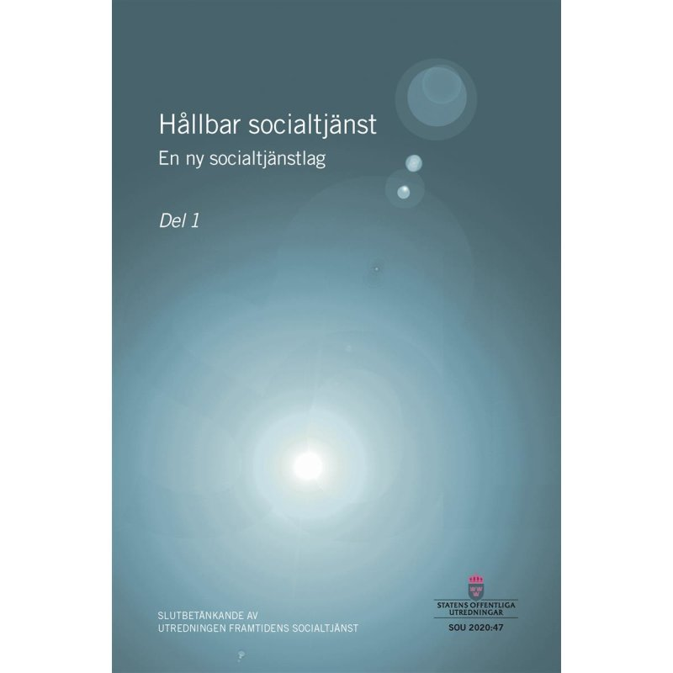
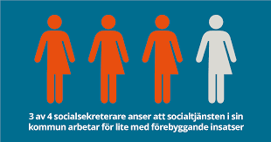
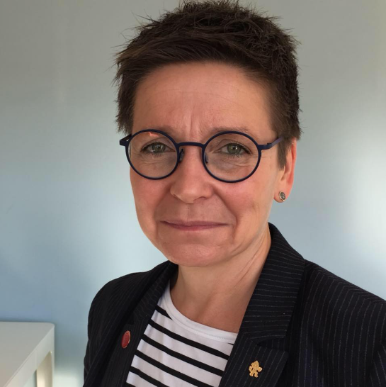

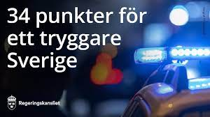
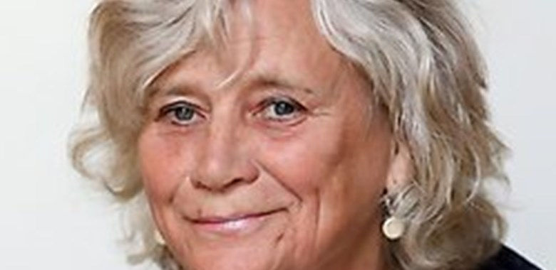
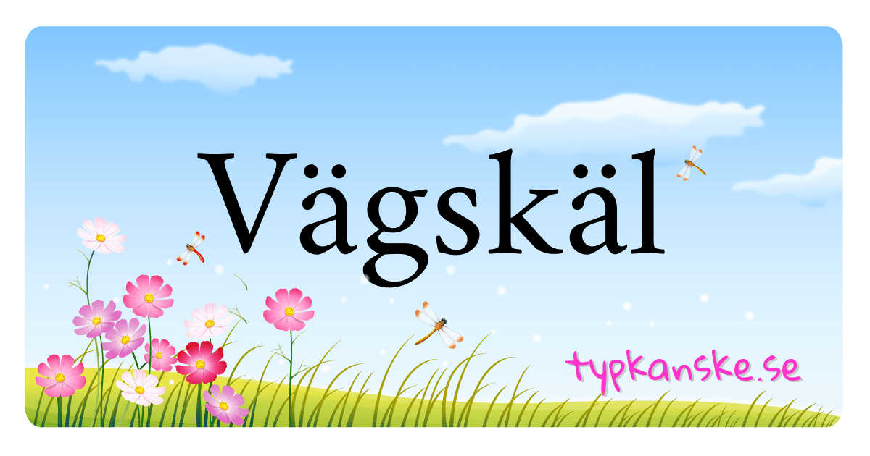

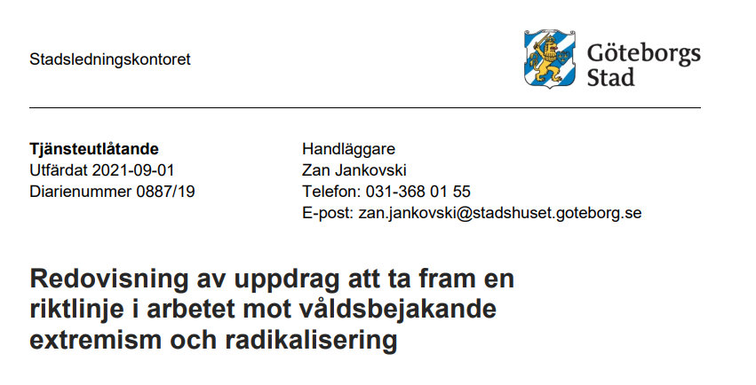

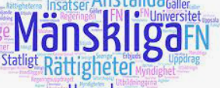
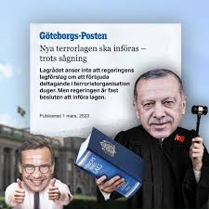
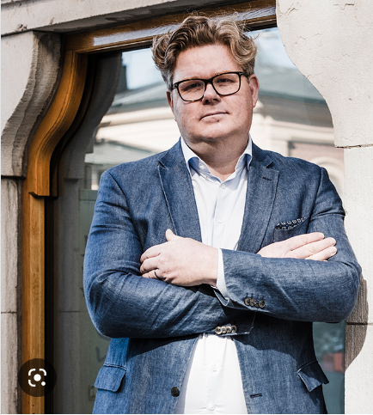
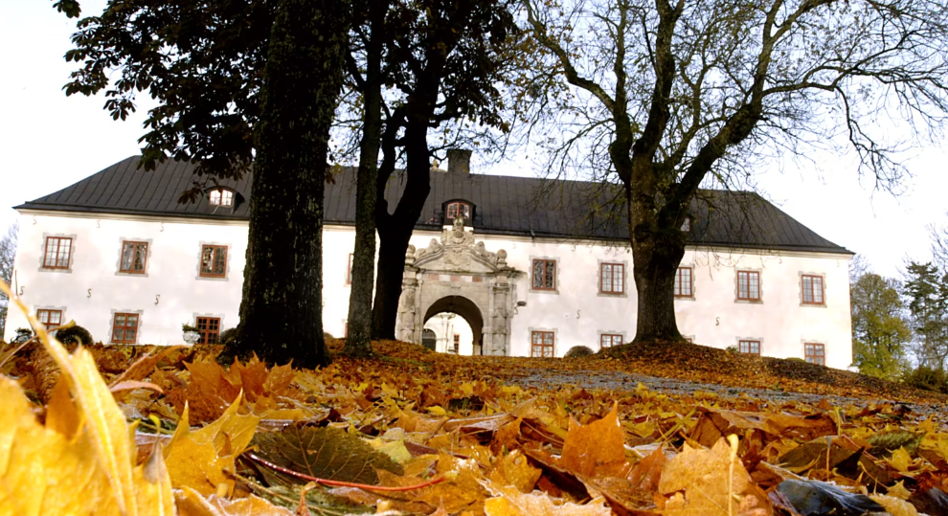
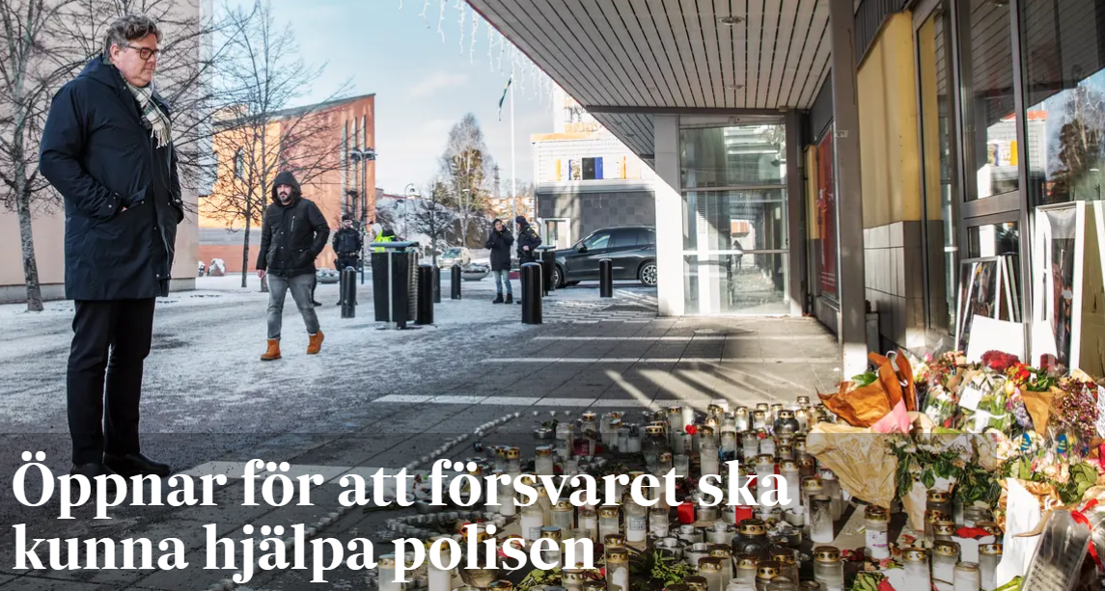
September 2019
Vikten av förebyggande
Utredningen om kommuners ansvar
i det brottsförebyggande arbetet
bygger på regeringens 34 - punktsprogram
mot gängkriminalitet
Översyn av socialtjänstlagen 2001:453 dir 2017:39
Diskursiv
förändring
Prop. 2022/23:43 Kommuner ansvar
För brottförebyggande arbete
Träder i kraft 1.7.2023
Kunskapsbaserat arbetssätt
Lägesbild/åtgärdsplan
Samordning
…[…] Samröre med och kopplingar till
våldsbejakande och
Extremistiska miljöer […]..
Vem har definitions- och tolkningsföreträde?
Objektivitetsprincipen RF 1:9
Allas likhet inför lagen,
saklighet/opartiskhet
5
Synvändor
Tillfälle att tänka nytt
och göra annorlunda:
(resurssättning
/lagstadgade åtaganden)
Involvera medborgarna !
Hur hamnade vi här?
Tidö avtalet
Brottsbekämpning
Nyrekrytering av personal
Fördelning föreningsbidrag
4
Folkbildningens roll
September 2019
Brottsutveckling i Sverige:
en inte helt entydig bild
Narkotikabrott ökar
Ekonomisk brottslighet ökar
Gängkriminalitet ökar (högst i Norden)
Välfärdsbrott ökar ??
Våld i nära relationer ökar??
Väpnade rån minskar
Bostadsinbrott minskar
Ungdomsbrottslighet minskar
Dödligt generellt våld minskar
Kollektiv
bestraffning
Tidö avtalet
Ett sluttande plan
Februari 2023
Oktober 2022
Offentliganställda
anmäla papperslösa
Nya terrorlagen:
Rådet pekar på bristande tydlighet,
risk för alltför långtgående kriminalisering
och för bedömningar av politisk art.
Hyresgästers tillsynsansvar
förstärks för barn som begår brott
Dir. 2023:33 Tilläggs­direktiv till
Utred­ningen om tryggare bostads­områden
Notes:
Som exempel på denna rivalitet vill jag lyfta fram Margareta Winbergs översyn av socialtjänstlagen som presenterade 2020 och lade en stor vikt på det förebyggande arbetet med Ann-Sofie Hermanssons utredning om kommunernas roll i det brottsförebyggande arbetet – regeringens så kallade 34-punktsprogram mot kriminella – en utredning som helt och hållet bygger på repressiva åtgärder. Vi befinner oss alltså i ett vägskäl och jag skall under min fortsatta framställning ur såväl ett folkhälsoperspektiv som ur ett freds och utvecklingsperspektiv peka på ett möjligt vägval.

Slide 3
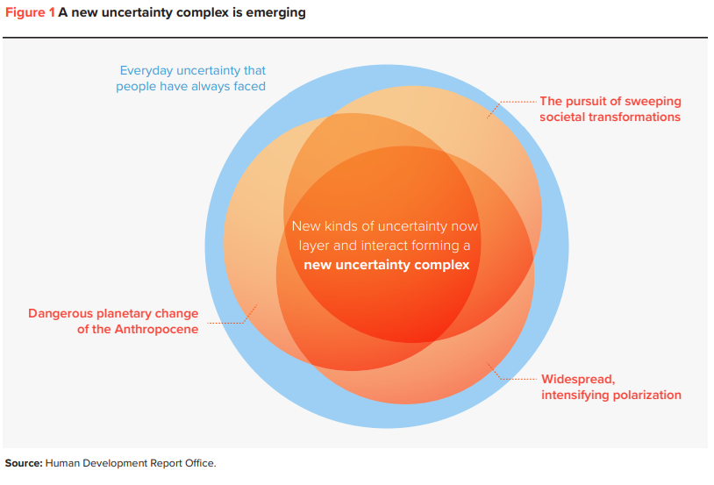
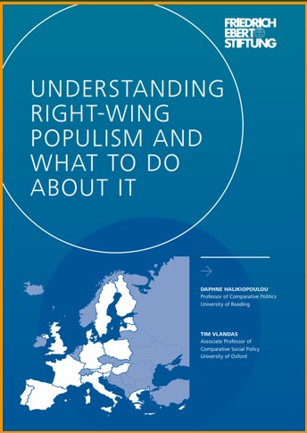
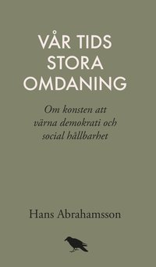
Den Stora Omdaningen i vår tid
Tre processer i samverkan
som flätar ihop det lokala med det globala
och skapar glokala utmaningar
1
Klimatförändringar
Skogsbräder
Stigande havsnivåer
150 miljoner klimatflyktingar?
IPPC 2023
Koncentrerad dysterhet
med ljusglimtar (vind / sol)
Global Good
Local Harm
Globalisering
UNCERTAINTY COMPLEX (UNDP 2022)
Digitalisering
Artificiell intelligens
Robotisering
Ojämn utveckling
Nya konfliktmönster
Normalt osäker tillvaro
Samhällsomdaningens
okända destination
Förändras (Avtar)
Inverkan på
Demokratin!
Anthropocene tidsålder
klimatförändringar
Bristen på förutsägbarhet
och trygghet skapar
ett framväxande prekariat, känslan av exkludering
och ökat utrymme för
högerpopulism
Ökad politisk och social
polarisering
Urbanisering
Transnationell migration
Social polarisering:
skilda världar, olika livschanser
Främlingsfientlighet
Diskriminering/Exkludering
Medial diskursiv förskjutning
påverkar opinionen
”vi känner inte längre
igen oss i Sverige”
”det kanske inte är sant
men det är fördjävligt ändå”
Vi står inför en helt ny situation med komplexa samhällsutmaningar
Vår tids Stora Samhällsomdaningen handlar inte om någon transition
(övergång från en känd punkt till en annan) utan om en transformation
(förändrade produktionsmetoder, konsumtionsmönster, maktstrukturer och sociala relationer)

Slide 4

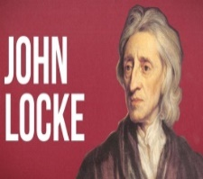
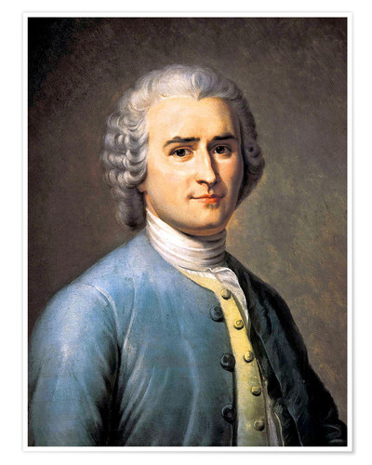

Samhällsomdaningens nationella utmaningar
JEAN JAQUES
ROUSSEAU
Globalisering, det politiska rummet
och nationalstatens förändrade roll
Den stora omdaningen i ett historiskt perspektiv
1700-talets politiska filosofi
Välfärdens och det sociala kontraktets betydelse för mellanmänsklig tillit
2
Demokratiskt underskott
Allt svårare att påverka
de beslut som får allt större
inverkan på vardagslivet.
Fram t.o.m trettioåriga kriget
pre-Westfalisk Ordning
Disorder
Westfalisk Ordning
Government
Nationalstaten
Post-Westfalisk ordning
Governance
Flernivå - partnerskap
1815
1980
Transnationella Företag
Multilaterala Organisationer (IMF/WB)
Gränsöverskridande nätverk G8, G20
ICLEI, UCLG
Påve
1648
1944
Kyrka
Den svenska modellen
Jämlikhet genom tillväxt och
skattefinansierad generell välfärd
Behovet av ett lokalt samhällskontrakt
”Hur skall vi leva tillsammans i en värld i förändring?”
Förstärkt nationalism
Kung
Regioner – EU - Eurocities
Nationalstater - SKL
Feudal herrar
Krigsherrar / Maffia
Städer
Städer, Kommuner,
Urbana regioner
Statens förändrade roll minskar utrymme för statlig omfördelningspolitik och finansiering av välfärden. Ökade klyftor minskad jämlikhet.
Osäkerhet och rädsla för framtiden
urholkar trygghet, förändringsbenägenhet och tillit
Nya konfliktlinjer
Socioekonomisk (materiella villkor) och
Sociokulturell (erkännande, representation – liberala värdegrunder – jämställdhet, minoriteter)
Kampen om den inkluderade medelklassen
och ”lagt kort ligger” skattepolitiken) upplevs
ge prioritet åt den sociokulturella konfliktlinjen
Högerpopulismens jordmån
Notes:
Den komplexitet som följt i samhällsomdaningens spår har inte minst påverkat statens roll, dess handlingsutrymme och den beprövade sociala ingenjörskonstens förutsättningar. Det är här viktigt att påminnas om att nationalstaten, som många i min generation tar för av naturen given, i ett historiskt perspektiv närmast uppfattas som en anomali (en historisk fis ii vinden om ni tillåter uttrycket. Under 300 år har mänskligheten ( av sin 300 000 åriga historia) byggt upp en nationalstat inom givna territoriella gränser för att hantera befolkningens gemensamma angelägenheter och upprätthålla lag och ordning. Nationalstatens framväxt utgör såväl en mörk tid i mänsklighetens historia (om vi ser till den takt i vilken människor lyckades ha ihjäl varandra) men den utgör också en framgångssaga om vi ser till det moderna projektet som en befriande kraft och uppbyggnaden av ett välfärdssamhälle.
Detta kanske speciellt om vi tänker på den svenska samhällsutvecklingen. Den svenska modellen byggde, som vi minns från läroböckerna i nutidshistoria, på samförståndspolitik (korporativism) mellan stat, näringsliv och fackföreningsrörelsen (Saltsjöbadsavtalet). Statens interna legitimitet och förmågan att säkerställa arbetsfred och social stabilitet var en förutsättning för att kunna bygga upp konkurrenskraftiga nationella produktionssystem. Förmågan att kunna kontrollera vinster, löner och räntor blev central för den omfördelningspolitik på vilket det sociala kontraktet vilade. Modellen blev framgångsrik och visade sig i praktiken förmögen att förändra människors levnadsförhållanden radikalt såväl i städer som på landsbygd. Från att Sverige utgjorde ett av Europas fattigaste länder i mitten på 1800-talet till att bli till ett av Europas mest välmående länder 100 år senare. Under flera decennier uppfattades Sverige därtill som ett av världens mest jämlika länder.
Den svenska modellens tillkomst och verkanskraft underlättades av den internationella utvecklingen. Depressionen under 1920-talet ökade förståelsen för statens roll (the new deal). Därtill medförde också det andra världskrigets slut ett ökat utrymme för att bädda in liberalismens och marknadsekonomins vassa kanter. Den rivalitet (om råvarutillgångar och avsättningsmarknader) mellan olika nationer som präglat industrisamhällets framväxt ersättes nu med strävan efter ömsesidiga ekonomiska beroenden länderna emellan. Den globaliseringsande som så framgångsrikt gradvis fångats in i den ”westfaliska flaskan”, alltsedan mitten av 1600-talet, släpptes nu ut igen i samband med att nationalstaterna trängdes tillbaka (men också frivilligt drog sig tillbaka) i det politiska rummet, framväxten av vår tids mellanstatliga världsordning och dess behov av fri handel och öppna gränser. Detta kom gradvis att förändra förutsättningarna för den svenska modellen. Nya aktörer kom in på den politiska arenan och trängde tillbaka staten i det politiska rummet. Bärkraftiga delar i de svenska nationella produktionssystemen förvandlades till länkar i globala förädlingskedjor. Statens behov av intern legitimitet och stödet från folkrörelsernas ersattes av dess behov av extern legitimitet hos de internationella finansmarknaderna för att dra till sin investeringsvilligt utländskt kapital. Staten förlorade gradvis sin förmåga till traditionell omfördelningspolitik – välfärden urholkades och den ojämna utvecklingen tog vid inte minst mellan stad och land. Det sociala kontraktet, med sina rötter i 1600- och 1700-talets politiska filosofi urholkades gradvis. Därmed kom också statens relationer till såväl det civila samhället som folkrörelsen att förändras. Traditionella socioekonomiska konfliktlinjer mellan arbete och kapital kompletterades med sociokulturella som handlade om erkännande, representation och rättvisa. Som jag skall återkomma till medför utvecklingen att krav ställs på ett förnyat samhällskontrakt utformat efter det sätt på vilket den pågående samhällsomdaningen påverkat de förhållanden som råder lokalt. Det handlar om hur människor skall leva tillsammans i en värld i förändring och hantera de nya konfliktlinjer som börjat göra sig alltmer gällande.

Slide 5
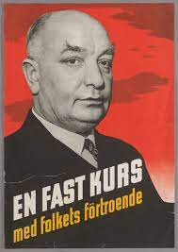
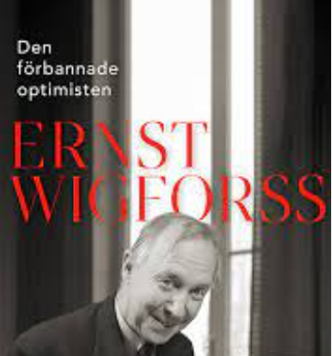

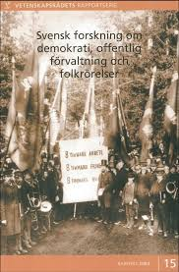
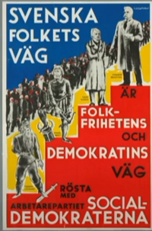

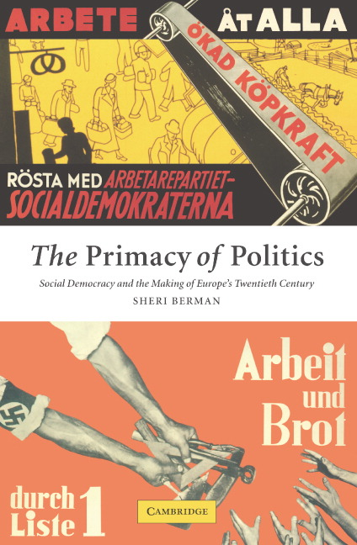
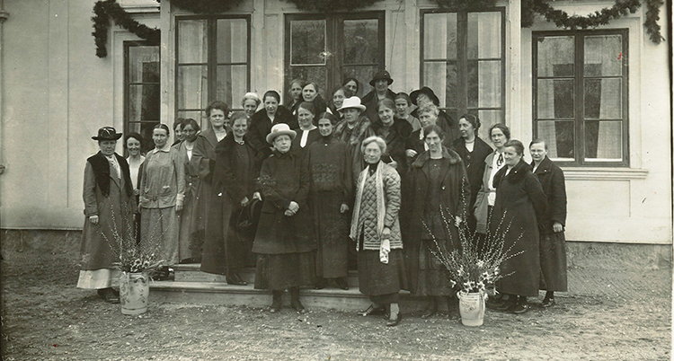
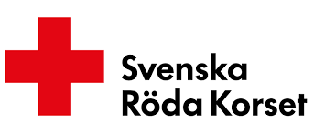


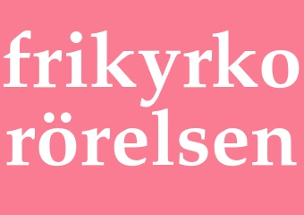





1860 - 1920
Politisk ideologi spelar roll
Gläntor i det politiska landskapet
Politiska rörelser och
skolor för demokrati
Svensk folkbildning
Sprungen ur det
civila samhällets krav
på demokrati och
Samhällsförändring
Sällskapet för nyttiga
kunskaper (1833)
Visionens och
hoppets betydelse
År 1925 bildades den kvinnliga
medborgarskolan i Fogelstad som
ville utbilda kvinnor i medborgarskap
så att de kunde använda sin
nyvunna kvinnliga rösträtt
Kulturen är demokratins främsta vapen
och det som demokratin själv
är satt att försvara!
fritt efter Winston Churchill
Stefan Backius (2011):
Arbetare på scen
Amatörteater som politiskt verktyg
Notes:
Forskningen är tämligen överens om den roll som visionen om demokrati och Per Albins folkhem spelade för att den svenska folkrörelsen till skillnad från på kontinenten inte skulle köra ner i fascismens dike. Detta tack vare folkbildningens förmåga att förmedla denna vision – såväl på landsbygden genom såväl sina folkhögskolor som Väckelserörelsens frikyrkliga arrangemang, liksom i städerna genom nykterhets- och arbetarrörelsens studiecirklar. Kulturen spelade en mycket viktig roll, såväl teater som konst och musik blev viktiga politiska verktyg (jfr ”Arbetare på scenen” Stefen Backius, 2011).
Den politiska ideologins betydelse för samhällsutvecklingen kan knappast illustreras tydligare än med hjälp av 1930-talets valaffischer från det socialdemokratiska arbetarpartiet i Sverige och det nationalsocialistiska arbetarpartiet i Tyskland. I Sverige lyckades Socialdemokraterna övertyga breda folkgrupper om att kapitalism var förenligt med såväl demokrati som socialism. Detta tvärtemot vad som anfördes i Tyskland där demokrati upplevdes som ett hinder för att hantera den internationella marknadsekonomins tillkortakommanden. På kontinenten upplevdes en högerpopulistisk ultranationalistisk rörelse, vars maktutövning istället skulle bygga på elit styre och diktatur utifrån nationella kapitalintresse, nödvändig för att få bukt med samhällsutvecklingens umbäranden. Flera samhällsforskare menar att den politiska ideologins betydelse för samhällsutvecklingen under industrisamhällets framväxt blev till en historisk parantes genom globaliseringens internationalisering av staten. Jag själv tillhör de samhällsforskare vars forskningsresultat visar på att det globaliseringen till trots ibland uppstår gläntor i det politiska landskapet då det politiska manöverutrymmet ökar. Folkbildning och kultur fortsätter att spela en central roll för att bemäktiga människor och öka deras kollektiva förmåga att gripa tillfället för förändring (jfr Paulo Freire – frigörande pedagogik och Augusto Boal Forum Teater).

Slide 6


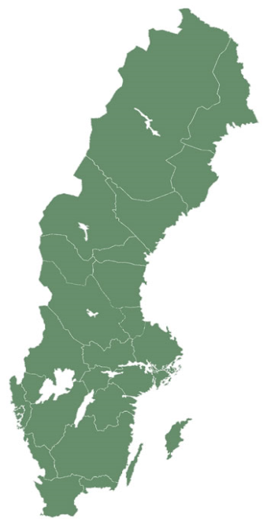

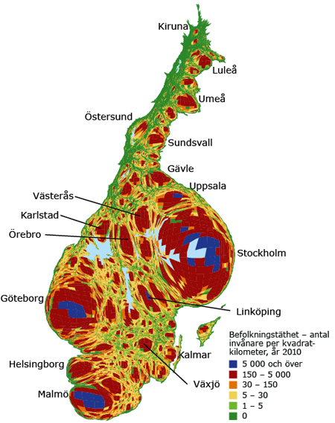
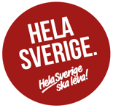
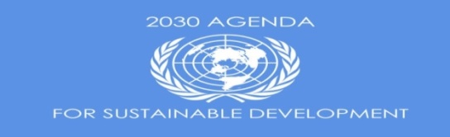

Vår tids regionala samhällsutmaningar
3
De nationella produktionssystemens omställning till
Globala förädlingskedjor
skapar en ny ekonomisk geografi
uppbyggd kring urbana regioner
Sverige – ett av världens mest urbaniserade länder men städerna fortsätter att växa snabbast i Europa!
Tillgång till arbete, service
och god miljö oavsett
var man bor i landet
…[…]…
Avtagande tillväxt gör det
allt svårare upprätthålla
den regionala balansen
Prop 1984/85:115 s. 8-9
Populismens
geografiska dimension
Det gör också den
regionala ojämlikheten !!
SNS Analys nr 33 – Januari 2016
Regionala utvecklingsstrategier
Från EU 2020 till Agenda 2030
och fokus på hållbar utveckling –
ekonomiskt, socialt och ekologiskt
UN Regional Commissions
implementation of the 2030 Agenda
and its SDGs from a regional perspective
Ojämn utveckling
inom och mellan
urbana regioner liksom
inom och mellan kommuner
och mellan olika bostadsområden
Från en efterfrågestyrd
regional omfördelningspolitik
till en utbudsstyrd tillväxtfrämjande
regional utvecklingspolitik (2001)
EU 2020 och fokus på smart tillväxt
innovation, attraktivitet, kreativitet
Försvårar kommunernas tredubbla uppdrag
välfärd, demokrati, samhällsbygge
kommunicerande kärl
Notes:
Den tilltagande urbaniseringen, som också präglar vår tids stora samhällsomdaning, drivs fram av förändringarna i de nationella produktionssystemen som förvandlar dess bärkraftiga delar till länkar i globala förädlingskedjor. Industriella investeringar söker sig till urbana miljöer där såväl arbetsmarknaden som utbud av kvalificeras arbetskraft är stor. Dessa nya mönster i industriinvesteringar medför regionala obalanser som förvärras genom statens tillbakadragande och övergången från en efterfrågestyrd statliga regional omfördelningspolitik till en utbudsstyrd tillväxt främjande självständig regional utvecklingspolitik. Den ojämna utvecklingen förstärks såväl inom som mellan olika urbana regioner som inom och mellan olika kommuner och bostadsområden. Sverige håller på att glida isär. Medan platsens betydelse ökar på vissa ställen minskar den på andra.

Slide 7
Samhällsomdaningens lokala utmaningar
Global nätverksproduktion
Arbetsmarknadens polarisering:
Inkomstklyftor – ojämn utveckling
Världs-ordning
Krav på makroekonomisk
balans - budgetrestriktioner
Ekonomiska nedskärningar och
minskade offentliga och
sociala åtaganden
4
Det sociala kontraktets upplösning
Rädsla och osäkerhet minskar trygghet
förändringsbenägenhet och tillit
Nationalstat
Från intern till
extern legitimitet
Socialt
kontrakt
Civilsamhällets tudelning
Gamla folkrörelser och
nya sociala rörelser
Vertikal tillit
Rothstein
Institutionell förmåga
Etablerade föreningar
professionalisering
Sociala rörelser - Lösa nätverk
(engagerade samhällsmedborgare)
Identitet
och lojalitet
Ömsesidig
misstro
versus
ömsesidig
tillit
Civilsamhälle
Rivalitet
Finansiär
Social bas
Horisontell tillit
Putnam
Kollektiv förmåga
Samhörighetsekonomins ”Vi-grupper”, sub-kulturer
”gängbildningar”, flyktiga nätverk (primär-/gemenskapsgrupper)
Informella trygghets-, försörjnings- och rättssystem – risken för dolda maktordningar
Notes:
De nordiska länderna har med hjälp av det sociala kontraktet etablerat en relativt unik relation mellan det civila samhället och staten. Det handlar om en form av korporativistiskt samförstånd och ömsesidigt beroende. Motsättningarna mellan stat och civilsamhälle, som är så typiska i andra länder och kontinenter (såväl i USA, tidigare östländer, Afrika, Asien som Latinamerika – med undantag för bonderörelsen MAS i Bolivia) överbryggades. Staten blev för sin legitimitet beroende av det civila samhällets stöd och de senare blev beroende av staten som garant för yttrande- och organisationsfrihet. Statens förändrade roll och ambition av att i stället för ett filter som kunde absorbera och neutralisera omvärldens inflytande utveckla sig till ett kraftöverföringsband som drog till sig omvärldens investeringsflöde förändrade förutsättningarna för denna relation. Omvärldens ökade inflytande gjorde det svårt att upprätthålla det sociala kontraktet. Förmågan att säkerställa välfärdssamhällets grundpelare – säkerhet/trygghet, utveckling och rättvisa/jämlikhet urholkades. Som ett resultat minskade det civila samhällets styrka som förhandlingspart. När staten tvingades bort från det offentliga rummet sökte människor forma sin identitet och lojalitet med mindre gemenskaps grupper och informella nätverk för att tillgodose sina mest grundläggande behov. Det civila samhället började tudelas mellan traditionella folkrörelser och nya framväxande sociala rörelser. Idag präglas relationen mellan stat och civilsamhället liksom det civila samhällets olika delar alltmer av minskad tillit och ömsesidig misstro.

Slide 8

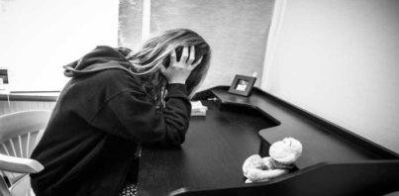


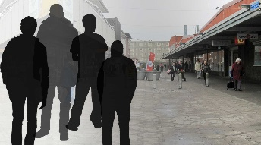
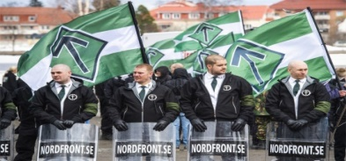

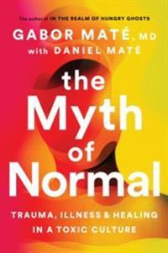
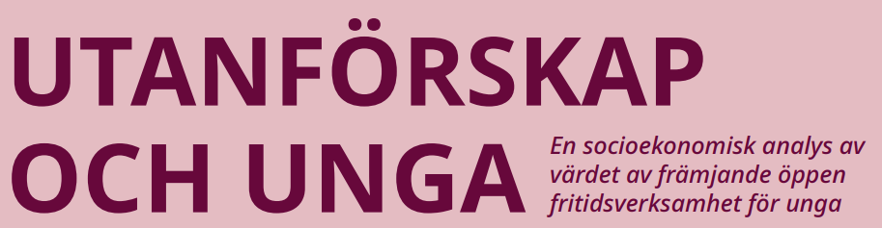

Konfliktlinjernas lokala frustrationsgap
Barn och Unga Vuxna
Social oro som
någonting icke önskvärt
eller uttryck för
otillfredsställda behov?
Ideologidrivna eller kunskapsbaserade
insatser
”Vem vill leva och dö som ett problem ,
Som ett oönskat liv –
JAG VILL VARA MED OCH
GÖRA SKILLNAD”
Levnadsvillkor
Populistiska politiker
löser inte brottsvågen
För att minska risken
behöver vi arbeta för att
göra riskfaktorerna färre,
livsvillkoren bättre och
skyddsfaktorerna fler och starkare.
Punkt.
Det arbetet pågår ingenstans
hos dem som bestämmer.
…[…]… är endast intresserad av
ideologisk kamp, populism
och positionering.
Polisen Nadim Ghazale,
Aftonbladet 20.3.2023
Att identifiera och
sluta frustrationsgap
Strävan/Anspråk
1. Skolans roll:
Makt och mening
Att känna sig sedd
och respekterad
Exkluderingens
identitet
Förmåga/möjlighet
Brist på
framtidstro
Strävan/Anspråk
2. Meningsfull fritid
Fritidsgården
Förmåga/möjlighet
3. Hantera trauman
Ingjuta framtidstro
stoppa ond cirkel:
bristande framtidstro/ilska
förtvivlan/ vanmakt/ fatalism
psykisk ohälsa
Tid
Inte bara unga män i resursvaga områden,
unga kvinnor som söker antidepressiva medel,
eller unga män som blir kvar på landsbygden
och upplever sig såväl obehövda som oälskade
De stigande förväntningarnas missnöje
De minskade förhoppningarnas vanmakt

Slide 9

15 minuters paus
Bensträckare

Slide 10
Statens förändrade roll
När staten drar sig tillbaka
från det politiska rummet
ökar utrymmet för kommuner
och deras nätverk.
Urbaniseringens utmaningar
Urbaniserings- och tillväxttakt
Finansieringsgap
Inkomst- hälsoklyftor
Spänningsfält
När det globala möter det lokala
… eller
slagfält för
sociala konflikter
Kommunen som en lokal nod för hållbar utveckling
och global styrning…..
Säkerhet
Synvändor
Utifrån den sociala hållbarhetens
tre värdegrunder och
kommunernas tredubbla uppdrag
Rörelseriktningen är politiskt påverkbar !
Förmågan att hantera:
Samhällsproblemens komplexitet OCH
den SOCIALA hållbarhetens olika dimensioner
Utveckling
Rättvisa
Notes:
Så kära vänner, vi befinner oss i ett intrikat spänningsfält. Statens förändrade roll har å ena sidan gett kommuner och urbana regioner en större roll när det gäller att fungera som noder för hållbar samhällsutveckling. Samtidigt har den snabba urbaniseringen, den ojämna utvecklingen mellan olika bostadsområden och den sociala polariseringen mellan olika befolkningsgrupper medfört risk för att städer utvecklas till slagfält för sociala konflikter. Någonting som blivit märkbart inte minst här i Sverige under senaste decennier. Rörelseriktningen är emellertid påverkbar. Något som ökar folkhälsans betydelse. Den riktning i vilken vi rör oss i spänningsfältet beror på förmågan att hantera komplexa samhällsfrågor och de krav som den socialt hållbara utvecklingen ställer. Någonting som innebär synvändor – det vill säga att vi tänker på nytt sätt och gör annorlunda.

Slide 11
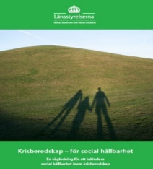




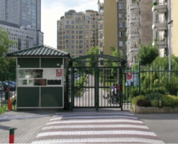



Sociala risker
Hot mot det skyddsvärda / Öka säkerheten!
1
Freds- och utvecklingsforskningen skiljer på
Peace Making ”negativ fred” (otillräcklig)
och Peace building ”positiv fred” (utvecklingsaspekten)
Synvända
Serviceuppdrag: trygghet -välfärd
Trygghet genom vaktbolag
versus relationsbyggande dialog
Förmåga att
hantera
komplexa
samhällsfrågor
Social oro som
en icke önskvärd
händelse
Social Tillit är
det skyddsvärda
Social oro som
uttryck för
otillfredsställda behov
Fokus på sociala risker
och på individen
Fokus på tillit
och strukturer
Konsten av värna demokratin och den sociala hållbarheten
Vertikal tillit
Institutionellt kapital
(Förvaltningens mottagarkapacitet)
Kontroll av det
offentliga rummet
Faktisk säkerhet
Negativ (defensiv) Säkerhet
Brottsförebyggande åtgärder
Situationell
trygghetsskapande prevention
Institutionell förmåga
Stängsel, Kontroll, Övervakning
Regelbunden visitering
Bekymmringssamtal
Ovanifrån
Positiv (offensiv) Säkerhet
Tillitsskapande och
Trygghetsfrämjande åtgärder
Individuell och
Kollektiv förmåga
Förebygga, Främja
(strukturell, social prevention)
Underifrån
Horisontell tillit
Socialt kapital
(sammanlänkande/ överbryggande)
Samhällskontraktets
alternativa normer
Upplevd trygghet
Polisiära insatser
Lokalpoliser
Policing by consent
Synas, samtala, samverka
Relationsbyggande och
gränssättande bemötande
Dialogpoliser
Relationer
Lång sikt
Övervakning
”Hårt mot hårt”
Kort sikt
Kontroll
Misstroende
Välvilja
Förtroende
Social investeringspolitik
Dialog och medskapande
Sociala insatser en investering och inte en kostnad
Arr bryta med utanförskapets onda cirklar
från passivt objekt till aktivt subjekt
Maktdelning: problemformulering/åtgärdsförslag
Medskapade frisk och sociala
hållbarhetsanalyser
Riktade insatser och
universella sociala reformer
Socialtjänst och
Folkhälsa i samverkan
Känsla av samhörighet
Trygghetsparadoxen
Tillerkänna människor sina demokratiska
och mänskliga rättigheter
Tillgång till det politiska rummet – att kunna göra sin röst hörd och påverka politiska beslut
Saknar frågan om
förebyggande insatser
i Tidö-avtalet
Notes:
Liksom folkhälsovetenskap lägger fredsorganisation utvecklingsforskningen stor vikt vid förebyggande och främjande åtgärder. Vi skiljer härvid lag på brottsbekämpande åtgärder å ena sidan (det vi kallar för negativ säkerhet - skydd mot någonting) och tillitsskapande och trygghetsfrämjande och förebyggande åtgärder å den andra (det vi kallar för positiv säkerhet - rätten till någonting). Medskapande och dialog blir legio för att öka de boendes kollektiva förmåga.

Slide 12




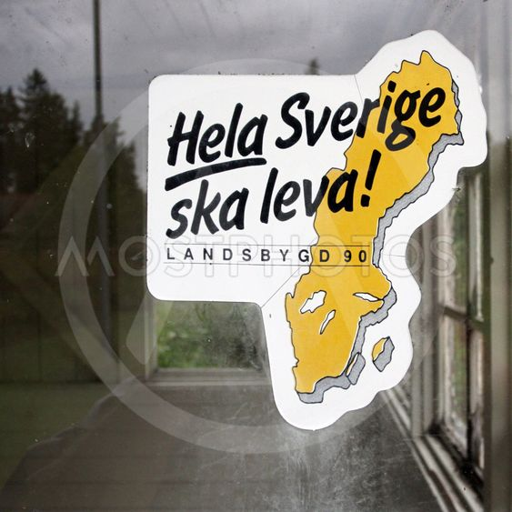
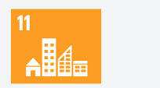




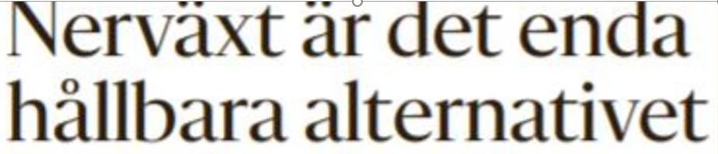
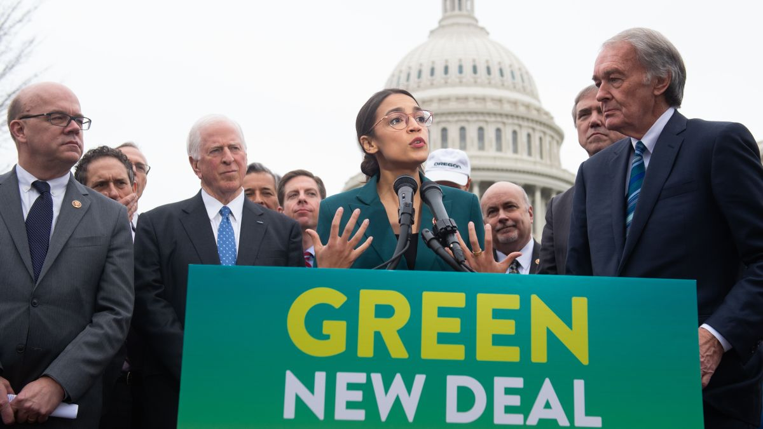
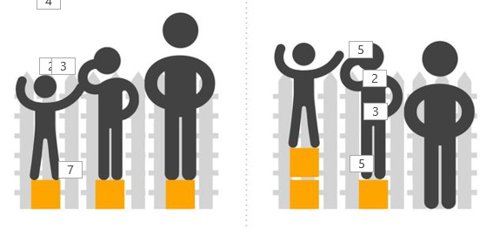
INKLUDERANDE UTVECKLING
Ompröva synen på
sambanden
mellan tillväxt och välfärd
ANOTHER
DEVELOPMENT
Vår tids produktionssystem förändrar
sambanden mellan tillväxt och välfärd
2
Innovation och kreativitet kräver
ökad kognitiv förmåga och medskapande
Folkhälsans betydelse
Synvändor
En kommunal utveckling för alla
Välfärd
Ekonomisk tillväxt
”crowding out/
crowding in”
Ekonomisk och
Ekologisk hållbarhet
Social Hållbarhet
Att göra jämlikt är att göra olika
Ny välfärdsregim
Proportionell universalism
(a) Generell välfärdspolitik
Stötdämpare för att hantera
målkonflikterna
(b) Riktad Social
investeringspolitik
Ökad heterogenitet medför
skilda behov och förutsättningar
Kompensatoriskt ansvar
Inte en fråga om omprioritering
Ny tillväxtregim
(a) Att definiera & mäta tillväxt
Frikoppling: Livskvalitet/välbefinnande
(b) Produktionsinriktning
Ökad lokal resursmobilisering medger
gradvis minskat exportberoende
(när- och hemmamarknadens betydelse)
Välfärdens politiska
och sociala betydelse
Tron på den kollektiva förmågan
Offentlig sektor –
gemensam sektor
Work / labour
– oavlönat arbete
Medborgarlön/samhällstjänst
Förstärk samspelet mellan stad och land
Offentlig upphandling
som incitament till lokal resursmobilisering
Ekonomi ett medel
för att färdas väl
Karl Polanyi (1944)
IMF (2014)
Global Utmaning (2015)

Slide 13
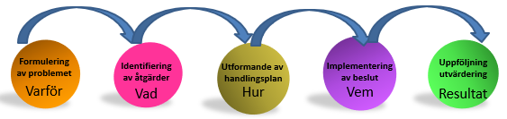

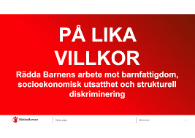
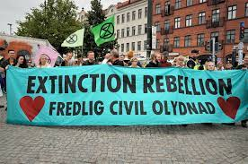
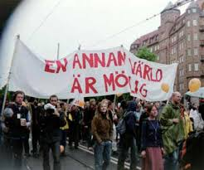

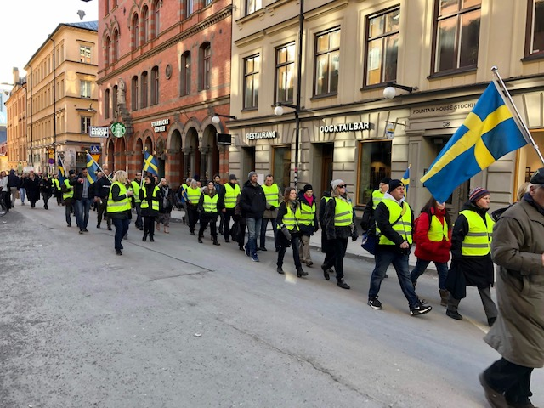
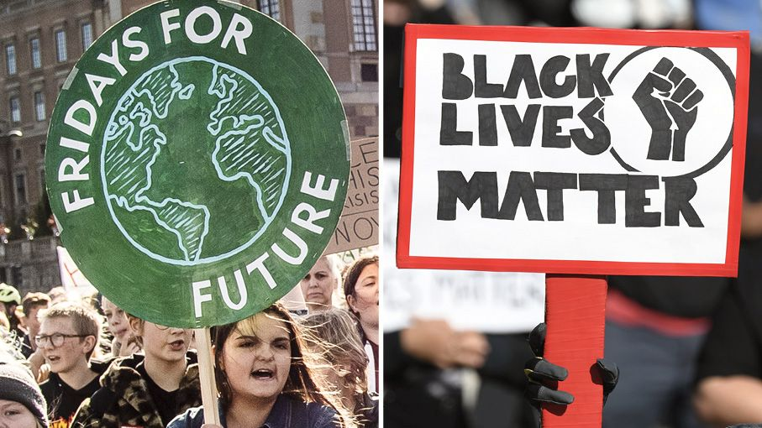

Synvända
Demokratiaktör
Makt och medskapande
3
Den sociala ingenjörskonsten har gått ur tiden
Att bygga ett samhälle
med människor och inte för människor
Komplexa samhällsfrågor ifrågasätter vem som har
Problemformuleringsinitiativitet och tolkningsföreträdet
2. Från att betrakta människor som objekt till att betrakta dem som subjekt
Vikten av medskapande
Vår tids
samhällskontrakt
Att ompröva
synen på makt
makt över eller
makt till
Vertikal tillit
Horisontell tillit
Medborgarbudget
Institutionell
förmåga
Kollektiv förmåga
Mobilisering och handling
Att påverka samhällsutvecklingen
genom att dra åt samma håll
Kollektiv förmåga
Bristen på
förutsägbarhet och trygghet
reducerar
förändringsbenägenhet
och kollektiv förmåga
Civilsamhällets tudelning
När gamla rörelser
möter nya rörelser?
Notes:
Medskapande innebär att berörda invånare bidrar med att formulera problemen, identifierar åtgärder, utformar handlingsplaner, genomför de beslut som fattats och följa upp insatserna för att kontrollera att resultatet motsvarade förväntningarna. Medskapande kräver ett nytt sätt att tänka. Den sociala ingenjörskonsten har gått ur tiden – det handlar inte längre om att bygga ett samhälle för invånarna utan samhällsbygget behöver ske tillsammans med invånarna. Människor skall alltså inte uppfattas som objekt utan som subjekt och bärare av flera av de resurser som krävs för samhällsbyggets hållbarhet. Det handlar om kollektivt lärarande och om att stärka den kollektiva förmågan. Medskapandet bygger på samtal mellan de som berörs om hur vi skall leva tillsammans i en värld i förändring. Medskapandet kräver också att de politiskt förtroendevalda är beredda till att dela med sig av sin beslutsmakt. Forskning visar på att olika former av maktdelning har en mycket stor inverkan på det politiska systemets legitimitet. Användning av en medborgarbudget kan vara ett viktigt verktyg för en sådan legitimitetsskapande maktdelning. Den gör det också möjligt att gå från ord till handling, någonting som ofta krävs för att upprätthålla tillit och energi i arbetet.
En omständighet som den kommunala förvaltningen behöver uppmärksamma när det gäller att fungera som en stödjande struktur för att underlätta de boendes kollektiva förmåga handlar om det civila samhällets tudelning och uppdelning som pågår mellan det etablerade föreningslivet och de nya sociala rörelser och nätverk som växer fram utifrån enskilda individers samhällsengagemang. Precis som det förändrade politiska landskapet och tilltagande individualisering medfört att de etablerade politiska partierna tappar medlemmar så börjar också det mer etablerade föreningslivet tappa medlemmar med minskad förankring lokalt i olika bostadsområden som följd. Forskningen påvisar hur alla organisationer över tid drabbas av någon slags järnlag som bildar någon slags oligarki med en centraliserad maktutövning (fåmannavälde). Inte desto mindre har myndigheterna en stor tillit till det etablerade föreningslivet och ser gärna hur de kan bidra till kommunernas roll dom serviceaktör och leverera olika typer av välfärdstjänster. En motsvarande tillit finns sällan när det gäller de mer lösliga sociala rörelser och nätverkens förmåga. Denna misstro smittar av sig och tenderar att skapa en stor rivalitet mellan det etablerade föreningslivet och lösliga nätverk/sociala rörelser. Och denna rivalitet handlar inte bara om ekonomiska resurser och om myndigheternas gunst utan också om kontaktytor med de boende och om deras tillit. Denna rivalitet har visat sig få en förödande inverkan på det civila samhällets kollektiva förmåga. Jag skall nu visa på den kommunala förvaltningens roll när det gäller att erbjuda mötesplatser och demokratiska rum som kan fungera som någon slags stödjande struktur för ökad samverkan mellan olika boendegrupper.

Slide 14















Komplexa samhällsfrågor som områdesutveckling medför krav på olika perspektiv
Samverkan mellan och inom olika myndigheter
för att identifiera brottsförebyggande åtgärder
och stärka den institutionella förmågan
Förmågan att lyssna, lära och förankra i 360 grader
för att definiera den sociala hållbarhetens
områdesspecifika innebörd och stärka kollektiv förmåga
Makthavarnas tolkningsföreträde
Risk för rasifierad
kunskapsproduktion
epistemtiskt våld
och stigmatisering
INÅT
Medarbetarnas och
samverkansparternas
perspektiv
Kommunal
förvaltning
Myndigheter
Bostadsbolag
/näringsliv
Effektiv samverkan för trygghet
Lägga örat till marken lyssna in –
hur snacket går?
Inkludera även NEJ-röster
bristande samverkan
mellan och inom
olika myndigheter
Politiken
Effektiv samverkan för Trygghet
Institutionell förmåga
Kontrollen av
det offentliga rummet
Vikten av inkludering
Etablerade
föreningslivet
Sociala rörelser
/lösa nätverk
Frisk och Sociala
hållbarhets-
analyser (FSHA)
Utåt
Medborgarnas
perspektiv
Barn/unga vuxna
Trygghetsprojekt
Medborgardialog vid
Komplexa frågor
Kollektiv förmåga
Att göra tillsammans
Sätta gemensamma normer
Att återskapa förmågan
till sin egen berättelse
Notes:
Hur de här två förhållningssätten kan kombineras i praktiken går att illustrera med frågan om områdesutveckling som exempel. Som jag precis varit inne på så ökar komplexa samhällsfrågor som områdesutveckling, trygghet och tillit kraven på samverkan mellan olika myndigheter liksom på medskapande med de boende. De lägesbilder som produceras genom traditionell samverkan mellan offentliga aktörer uppvisar härvidlag stora brister då beskrivningen av området sker utan delaktighet av de boende. SKR har på den förra regeringens uppdrag därför tagit fram en modell för att kunna komplettera den institutionella förmågan (kontrollen av det offentliga rummet) med de boendes och det lokala föreningslivets kollektiva förmåga. Jag anlitades som följeforskare vid modellens implementering i några olika svenska kommuner.
Medskapande handlar inte bara om att lyssna in och använda sig av medborgarnas perspektiv. Lika viktigt är det att lyssna inåt i organisationen och få med medarbetarnas praktiska erfarenheter i arbetet. Det gäller inte bara myndighetsutövning utan också det civila samhällets organisationer och verksamhet. När det gäller att lyssna såväl utåt som inåt (i 360 grader) blir det också viktigt att få med erfarenheterna från alla eventuellt förekommande nej-röster. Jag skall alldeles strax visa på exempel från hur sådan samverkan och kombination av den institutionella förmågan (vertikala tillit) och den kollektiva förmågan (horisontell tillit) kan gå till i praktiken genom att helt enkelt komplettera de polisiära lägesbilderna (som är till för att bekämpa brott) med vad jag kallar för medskapade frisk och sociala hållbarhetsanalyser som är till för att skapa tillit och samhällstillhörighet. Men låt mig först helt kort utveckla detta med medskapandets innebörd och förutsättningar.

Slide 15





Synvända
Samhällsbyggare
Aktiva och medskapande medborgare
– en fråga om mänskliga rättigheter
https://www.youtube.com/watch?v=gkUeLr0a84c
Barbados premiärminister
Mia Mottley
4
FN:s allmänna förklaring om de mänskliga rättigheterna (1948)
hör nationalstaterna och medborgarskapet till (ansvarsutkrävning)
(avser främst medborgerliga och individuella politiska och civila rättigheter
Den första generationens rättigheter
Kraven på mänskliga rättigheter finns (trots sitt ringa juridiska skydd)
därför att vi talar om dem och strävar efter dem (diskursiv förflyttning)!!
Klimatflyktingar och fattigdomens onda cirklar
Vikten av ekonomiska, sociala och kulturella rättigheter (ESK)
Från medborgerliga (negativa) rättigheter (skydd mot något)
till mänskliga (positiva) rättigheter (rätten till något)
Vår tids Stora Samhällsomdaning där det lokala flätas ihop med det globala
och att människor blivit mer rörliga (lever i transit – nomadliknande tillstånd)
ställer krav på att vi förändrar synen på medborgare ”de som bor, arbetar, vistas
eller har andra långvariga relationer med platsen (oavsett juridisk status) (SKR 2015).
”Länderna i syd finansierade
med sitt svett och blod
den rika världens
industriella revolutionen.
Nu får vi dessutom
bära kostnaderna
för dess klimateffekter.”
Agenda 2030 – mål 16 – fredliga och inkluderade samhällen
en diskursiv kamp om den tredje generationens rättigheter
– ekonomiska, social och kulturella kollektiva rättigheter
(inom de förutsättningar som råder inom varje land –
ej tvingande men inte heller begränsande)
The Human Rights Guide to the SDG:s
https://sdg.humanrights.dk/
Naturens rättigheter
skyddas genom ombud
Rättighetsbaserade, ömsesidiga
Och samverkande relationer

Slide 16









Ett lokalt samhällskontrakt
Behovet !!
Förutsättningarna ?
Utformningen ???
Synvända
Samhällsbygare
hållbar utveckling
Platsens betydelse ökar och så gör behoven
av lokala samhällskontrakt
Rättigheter och skyldigheter på den plats där man befinner sig.
”Fråga mig inte varifrån jag kommer – fråga mig var jag hör hemma”
5
Att komplettera den representativa demokratin
med en perspektiv demokrati (medborgarråd)
för att utforma lokala samhällskontrakt
(samverkansavtal för olika samhällsfrågor
och berörda aktörer)
3. Från majoriteters tolkningsföreträde till
inkluderaring av minoriteters perspektiv
Vikten av perspektivdemokrati (medborgarråd)
Alliance for living
together in diversity
”För att folkstyrets former ska vara relevanta måste demokratin ständigt utvecklas… (…)… det är viktigt att var och en kan göra sin röst hörd på andra sätt än att rösta i de allmänna valen”
Hur skall vi leva tillsammans
i en värld i förändring ?
Global utblick
En politik för en levande demokrati
Regeringen Reinfeldts skrivelse 2013/14:61
Medborgarråd för lokala samhällskontrakt
vid komplexa samhällsfrågor
Tillsammanskontrakt
https://www.youtube.com
/watch?v=BQvXFVVFniI
”För att möta samhällets demokratiska
utmaningar behöver vi återskapa
det demokratiska samtalet för att
stärka den representativa demokratin
och öka tilliten mellan den politiska
organisationen och medborgarna”
Notes:
Vi närmar oss slutet på min forskningsresa och därmed den tredje synvändan som jag menar måste till för att stärka kommuners förutsättningar för att fullfölja sitt tredubbla uppdrag. Jag tänker här på uppdraget som samhällsbyggare. En fråga som knyter an till den tidigare synvändan och kommunens roll som demokratiaktör.
Jag delar den tidigare regeringen Reinfeldts uppfattning om vikten av att demokratisera demokratin med syfte att bland annat stärka den samhälleliga tilliten (såväl vertikalt som horisontellt). Det handlar om att skapa en levande demokrati som ökar utrymmet för människor att bli sedda, göra sina röster hörda och att (inte minst viktigt) att kunna agera tillsammans (kontakthypotesen). Ett sätt att utveckla demokratin är att komplettera den med den perspektivdemokrati som vi tidigare talat om.
Som ett första steg i denna riktning har Malmö Stad för något år sedan etablerat ett Forum för demokrati och mänskliga rättigheter. Städer som Montreal i Canada, Mannheim i Tyskland, Luton i England och Grenoble i Frankrike har tagit ytterligare steg på vägen genom att inleda arbetet med att utforma lokala samhällskontrakt där de boende kommer överens om lokala förhållningssätt till lokala problem och globala hållbarhetsfrågor. Samhällskontrakt som inte bara stipulerar medborgarnas rättigheter utan också deras skyldigheter. I Sverige har Örnsköldsvik inlett ett motsvarande arbete med att identifiera behov, förutsättningar och utformning.
Den representativa demokratin handlar om att befolkningen genom val utser de politiker som de anser skall representera dem i olika valda församlingar. Perspektivdemokrati innebär att olika medborgare (ofta slumpvis utvalda) inbjuds till att delta i medborgarpaneler eller andra former för demokratiska samtal för att på lika villkor som övriga deltagare föra fram sina perspektiv utan anspråk på att de skall vara representativa för någon annan som inte är på plats. Olika former för medborgarråd, medborgarförsamlingar eller medborgardrivna forum utgör olika exempel på detta. De slumpvis utvalda deltagarna är således inte närvarande som ombud för någon annan utan representerar enbart sig själv.
Klimatfrågan har fått alltfler kommuner i Sverige att intressera sig för frågan. Örnsköldsvik utgör ett exempel på hur liknande samhällskontrakt kan utvecklas och användas. Själv fördsöker jsag samla på mig erfarenheter från det arbete som pågår i Frankrike som ett resultat av de Gula Västarnas arbeta med att säkerställa att kostnaderna och umbärandena för den nödvändiga klimatomställningen fördelas på ett rättvist sätt mellan olika befolkningsgrupper.

Slide 17


Enkla frågor
Inget fyrverkeri
utan ett arbetssätt
Kommunal
förvaltning
Komplexa frågor
Medskapande medborgardialog
med konfrontativa inslag
Maktdelning
Problemformulering, tolkningsföreträde
Komplicerade frågor
Perspektiv-
insamling
genom samtal
- följdfrågor
Bearbetning
Orsakernas orsaker
Homogena och
Heterogena
grupper
Identifiering
av åtgärder
Utformande av
handlingsplan
Myndigheter
Berörd
aktör
Berörd
aktör
Berörd
aktör
Förenings
liv
Information
Vi tänker göra följande
Närings-
idkare
Boende
Berörd
aktör
Berörd
aktör
Berörd
aktör
Kommunal
förvaltning
Frågan i
centrum
På lika villkor
Gemensamt
ansvar
Diskussion
Hur bör kommunen hantera frågan
Politik
Kommunal
förv.
Att gå bortom symtom och analysera orsakernas orsaker
Viktigt för att
hantera rykten
& skapa tillit
Berörd
aktör
Berörd
aktör
Berörd
aktör
Kommunala
bolag
Sociala
rörelser
Tros-
samfund
Konsultation
Vi vill höra vad ni tycker
Vid komplexa frågor är det inte givet att kommunen
är den självklara utföraren av identifierade åtgärder
Notes:
När vi talar i termer av medskapande i 360 grader vid komplexa samhällsfrågor måste vi tänka bortom de mer vanliga formerna för medborgardialog – information, konsultation och diskussion. Dessa är viktiga verktyg inte minst för att förhindra ryktesspridning. Men när det gäller att hantera komplexa samhällsfrågor och om att gå från symptom till orsakernas orsakar liksom att synliggöra strukturella effekter har de visat sig otillräckliga.
Komplexa samhällsfrågor kräver som jag varit inne på förstärkt samverkan mellan en rad olika aktörer. Det handlar här om att sätta frågan i mitten, arbeta på lika villkor och ta ett gemensam ansvar för genomförandet. Det är inte på förhand givet att det är den kommunala förvaltningen är bäst skickad för att genomföra de åtgärdsplaner som identifierats. Det kan vara bostadsbolag, näringslivets aktörer, civilsamhällets föreningsliv eller engagerade boende och deras nätverk.
Det är viktigt att observera att den medskapande dialogen vid komplexa frågor inte handlar om något enstaka fyrverkeri och dialogtillfälle. Vid komplexa samhällsfrågor blir det som sagt extra viktigt att komma bortom symptomen och identifiera såväl orsaker (drivkrafterna bakom de komplexa problemen) liksom dess effekter för olika boendegrupper. Det kan härvidlag bli aktuellt att fortsätta samtalet i flera omgångar. Till en början kan samtalen behövas föras i relativt homogena grupper för att skapa trygghet hos deltagarna att dela med sig av sina erfarenheter. I ett senare skeende kan det bli aktuellt med samtal i heterogena grupper för att få fram och förhålla sig till olika perspektiv.

Slide 18






Perspektivdemokratins medskapande dialog –
ett verktyg för att komplettera och stärka
den representativa demokratin
Notes:
Som sagt - det är inte på förhand givet att det är den kommunala förvaltningen som är bäst skickad för att genomföra de åtgärdsplaner som identifierats. Det kan vara bostadsbolag, näringslivets aktörer, civilsamhällets föreningsliv eller engagerade boende och deras nätverk. Den här bilden visar utifrån Eskilstuna som exempel på hur den informationsinsamling som genomfördes för att identifiera vad som fungerar bra och vad som fungerar mindre bra därefter medförde att antal samtalsgrupper som diskuterade hur de problem som identifierats skulle kunna tänkas hanteras. En hel del kunde hanteras av det etablerade föreningslivet, andra av samhällsengagerade medborgare som bodde på området. Några åtgärder krävde insatser av kommunen – för oväntat många åtgärder hade redan den kommunala förvaltningen rådighet utifrån tidigare fattade politiska beslut (inte minst gäller detta de kommunala bostadsbolagen). För andra åtgärder krävdes nya politiska beslut.
Som den uppmärksamme deltagaren noterar saknas en väldigt viktig aktör och det gäller näringslivet. Mina erfarenheter visar på att såväl myndigheter som det civila samhället olika grenar saknar självklara kontaktytor med verksamma näringsidkare och går därmed miste om att mobilisera en mycket viktig kraft för all områdesutveckling.

Slide 19






2000 - talet
Att skickliggöra
engagerade samhällsmedborgare
och det civila samhället
2020 - talet
Folkbildningens roll
Översyn av målen för
folkbildningspolitiken
och syftet med statens
stöd till folkbildningen
Fritt och frivilligt lärande
för kollektiv handling
och förbättrad livskvalitet?
Målet är att folkbildningen
ska ge alla möjlighet
att tillsammans med andra
öka sin kunskap och bildning
för personlig utveckling
och delaktighet i samhället.
(Riksdagens beslut prop. 2013/14:172).
Värna demokratin
Klimatomställning
Integration
Hela Sverige
Marginaliserade stadsdelar
Ökat deltagande kulturlivet
Ökad anställningsbarhet
Kunskap om digitalisering
Bildning för folkhälsan
Möten bygger tillit
Ökad delaktighet
Direktdemokratiska inslag
Sociala rörelser
Utomparlamentariska aktioner
Civil olydnad – icke våld
(SOU 2003:118)
Det nuvarande syftet med statens
stöd till folkbildningen:
— stärka och utveckla demokratin,
—förbättra deltagandet i samhällsutvecklingen,
— höja bildningsnivån
(livslångt lärande),
— öka delaktigheten i kulturlivet
(FBR: Statsbidrag till studieförbund 2022)
Mötesplats
Bemäktigande
Möjliggörare
Tillitsskapare
Mellanrumsaktör
För ett exkluderande
eller inkluderande
samhälle
Demokratisk infrastruktur
Ändamålsenliga samlingslokaler
Demokratins grundpelare
(SOU 2003:118)
Gemensamt vetande
för en gemensam berättelse

Slide 20


Det femfaldiga åtagandet
Hur folkbildningen kan svara upp mot de krav på pånyttfödelse
som följer med vår tids stora samhällsomdaning
En människosyn som bygger på
medskapande och som medger
ett aktivt medborgarskap
En transdisciplinär kunskapssyn som kombinerar
teoretisk vetenskapligt förankrad kunskap
med erfarenhetsbaserat lärande och praktisk klokhet
Ett kritiskt bildningsideal som odlar människors förmåga att bli framsynta medborgare
Ett förhållningsätt som ökar
människors förmåga till global utblick
och att verka för det gemensammas bästa
En mötesplats för gemensamt lärande
som stärker deltagarnas självkänsla,
tillvaratar mångfaldens kognitiva förmåga,
alstrar hopp och kollektiv handlingskraft
Det handlar om att bli sedd, att bli lyssnad på, respekterad och
att få vara med och påverka sin situation.
Egenmakt handlar om att skaffa sig kunskap,
om att växa, att räta på ryggen och att bli lite längre
(med inspiration från Ulrika Knutssons dokumentär Fogelstadgruppen
och från Gösta Vestlund – folkbildningens folkbildare)
Notes:
Frågan är vad som behöver göras för att folkbildningen skall kunna svara upp mot de krav på pånyttfödelse som följer med vår tids stora samhällsomdaning och bli till en vital mötesplats för demokratiska samtalet. Själv menar jag att det här blir en fråga om fem olika åtaganden för folkbildningen. (1) En människosyn som bygger på medskapande – människor är subjekt och bärare av resurser (2) en gränsöverskridande och transdisciplinär kunskapsproduktion- vikten av att kombinera teori och praktisk klokhet (3) ett kritiskt bildningsideal som tänker utanför boxen (4) en global utblick som ökar förmågan till ett globalt förhållningssätt och (5) en mötesplats för gemensamt lärande som stärker självkänsla, alstrar hopp och kollektiv handlingskraft.

Slide 21



Från att försöka knäcka VAD som är lösningen
till HUR vi måste jobba för att komma fram till den
utifrån de förutsättning som råder lokalt
(medskapande med medlemsorganisationerna)
Den svåra konsten att veta tillsammans
Medskapande forskningscirklar
- interaktiv medborgarforskning
som bryter med det
epistemiska våldet och medger
en gemensam berättelse
kring vår tids samhällsutmaningar
Tack för uppmärksamheten !
Hans Abrahamsson
School of Global Studies
Hans.Abrahamsson@globalstudies.gu.se
Notes:
Frågan som kvarstår är hur vi skall bemästra hur:et utifrån de förutsättningar som vi möter lokalt. Här tror jag det blir viktigt att gå på vägen medan vi bygger den – det vill säga att komma fram till svaret utifrån de förhållanden som råder lokalt och de praktiska svårigheter som vi stöter på under arbetets gång. Det vi därför förstår rent generellt handlar om betydelsen av vad vi kan kalla för interaktiv medborgarforskning, medskapande forskningscirklar som kan bryta med det ”epistemiska våldet” genom att bidra till att deltagarnas självkänsla stärks och att de bemäktigas att delta i arbetet med den hållbara samhällsutvecklingen utifrån sin berättelse och sitt aktörskap. Jag vill därför mena att det blir viktigt att komplettera folkbildningens samarbete med det etablerade föreningslivet för att tillgodose människors behov av att förädla sina fritidsintressen med nya sociala rörelser som försöker bidra med att göra omvärlden begriplig, hanterbar och meningsfull för de boende i våra marginaliserade och försummade områden.
Kära vänner, med detta sagt så blir det dags för mig att sätta punkt för mitt eget inspel – att tacka för uppmärksamheten och att äntligen ta initiativ till en kollektiv reflektion kring hur ni utifrån era erfarenheter tänker kring allt som blivit sagt. Jag har som förslag till utgångspunkter för detta tagit fram tre frågeställningar. Jag inser att många av er har goda anledningar att påpeka att ni redan gör det mesta av det som jag berört under mitt inspel – inget nytt under solen. Frågan är då om ni, inom ramarna för er verksamhetsutövning, därutöver kan göra ytterligare något på ett annorlunda sätt för att möta tidens krav. Håll koll på tiden – begränsa samtalet om varje frågeställning till 10 – 15 minuter

